Slide 1
이화여자대학교 빅데이터를 이용한 통계 그래픽스(38191-01)
5개년 국민건강검진자료에 관한 빅데이터 분석
1876352 통계학과 장혜수

Slide 2
변수에 관한 설명
1. 국민건강검진자료 선정 이유
2. 변수에 대한 설명
3. 데이터 전처리 과정
가설 검정
INDEX
1. 음주 변수
2. 흡연 변수
3. 혈압 변수
4. 혈당 변수
5. 대사증후군 변수
정리 및 결론

Slide 3
Contents 01
변수에 관한 설명

Slide 4




변수에 관한 설명
가설 검정
정리 및 결론
1.
국민건강검진자료 선정 이유
국민건강의 악화
건강을 위협하는 요인들이 전보다 더 악화되거나 개선이 이루어지지 않음

Slide 5
변수에 관한 설명
가설 검정
정리 및 결론
2.
변수에 대한 설명
변수 구성
1
범주형 변수 : 성별, 연령대, 시도, 청력좌, 청력우, 요단백, 흡연상태, 음주여부
2
정수형 변수 : 신장, 체중, 수축기혈압, 이완기혈압, 공복혈당, 총콜레스테롤, 트리글리세라이드, HDL콜레스테롤, LDL콜레스테롤, AST, ALT, 감마지디피
3
연속형 변수 : 허리둘레, 시력좌, 시력우, 혈색소, 혈청크레아티닌

Slide 6
변수에 관한 설명
가설 검정
정리 및 결론
3.
데이터 전처리 과정
층화추출
연도별 자료 지역별로 층화추출
각 계층별로 층화추출
연도별 자료에서 층화추출 진행
특정 시도의 경우 데이터가 만개보다
적거나 간신히 많은 경우 있었음.
이러한 데이터들은 대표성이 떨어질
것을 우려하여 각 계층별로 1/50개의
데이터, 총 20000개 데이터 추출
원자료가 연도별로 각각 다르게
저장되어 있어 각 자료별로 층화추출
진행
data <- read.csv("NHIS_OPEN_GJ_2015.csv",header=TRUE) DATA <- data %>% select(-c(28:30)) %>% arrange(시도코드)
텍스트를 입력해주세요.
텍스트를 입력해주세요.
텍스트를 입력해주세요.
k<-DATA %>% group_by(시도코드) %>% summarise(count = round(n()/50))
내용을 입력해주세요.
내용을 입력해주세요.
내용을 입력해주세요.
내용을 입력해주세요.
idx <- strata(data = DATA, stratanames = "시도코드", size = k$count, method = "srswor") sample2015 <- getdata(DATA, idx) write.csv(sample2015, file="Sampling_2015.csv")

Slide 7
변수에 관한 설명
가설 검정
정리 및 결론
3.
데이터 전처리 과정
sort(unique(data$SIDO))
## [1] 11 26 27 28 29 30 31 36 41 42 43 44 45 46 47 48 49 50
이상변수 변환 - 시도코드
코드명 | 시도코드 | 코드명 | 시도코드
11 | 서울특별시 | 41 | 경기도
26 | 부산광역시 | 42 | 강원도
27 | 대구광역시 | 43 | 충청북도
28 | 인천광역시 | 44 | 충청남도
29 | 광주광역시 | 45 | 전라북도
30 | 대전광역시 | 46 | 전라남도
31 | 울산광역시 | 47 | 경상북도
36 | 세종특별자치시 | 48 | 경상남도
 |  | 49 | 제주특별자치도

Slide 8
변수에 관한 설명
가설 검정
정리 및 결론
3.
데이터 전처리 과정
## # A tibble: 17 x 2 ## SIDO count ## <dbl> <int> ## 1 11 3547 ## 2 26 1373 ## 3 27 950 ## 4 28 1174 ## 5 29 570 ## 6 30 605 ## 7 31 507 ## 8 36 94 ## 9 41 4877 ## 10 42 614 ## 11 43 681 ## 12 44 856 ## 13 45 734 ## 14 46 759 ## 15 47 1083 ## 16 48 1355 ## 17 50 221
이상변수 변환 - 시도코드
## # A tibble: 1 x 2 ## HCHK_YEAR count ## <dbl> <int> ## 1 2017 221
49

Slide 9
변수에 관한 설명
가설 검정
정리 및 결론
3.
데이터 전처리 과정
이상변수 변환 - 연령대코드
그룹 | 연령대 | 그룹 | 연령대
1 | 20~24세 | 8 | 55~59세
2 | 25~29세 | 9 | 60~64세
3 | 30~34세 | 10 | 65~69세
4 | 35~39세 | 11 | 70~74세
5 | 40~44세 | 12 | 75~79세
6 | 45~49세 | 13 | 80~84세
7 | 50~54세 | 14 | 85세 이상

Slide 10
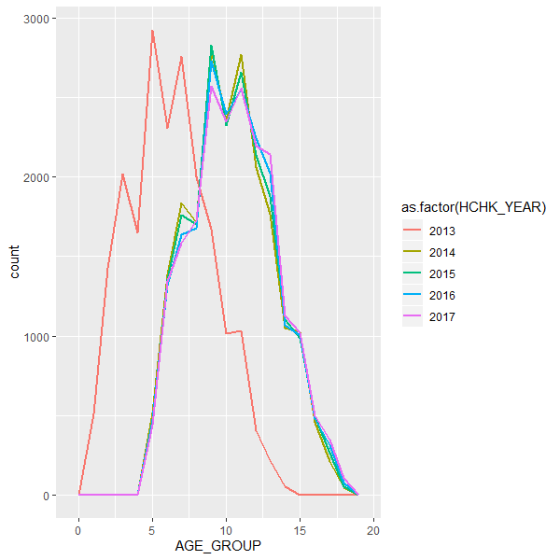
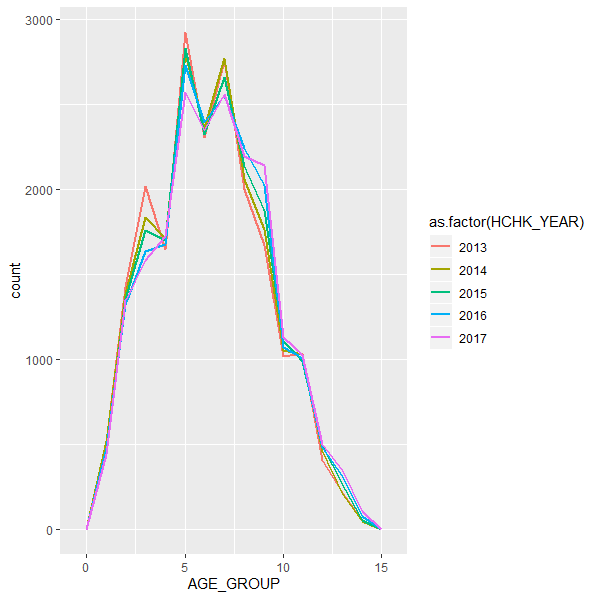
변수에 관한 설명
가설 검정
정리 및 결론
3.
데이터 전처리 과정
이상변수 변환 - 연령대코드

Slide 11
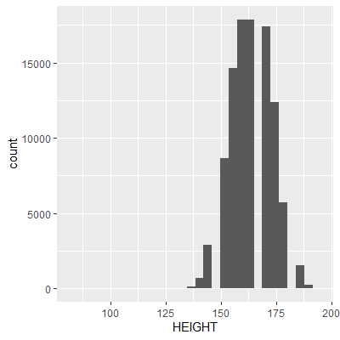
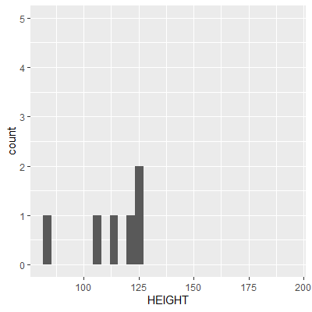
변수에 관한 설명
가설 검정
정리 및 결론
3.
데이터 전처리 과정
이상치 처리 - 신장

Slide 12
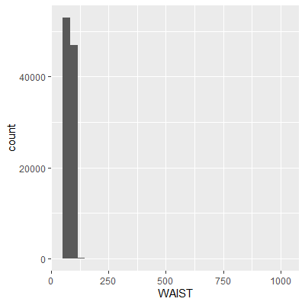
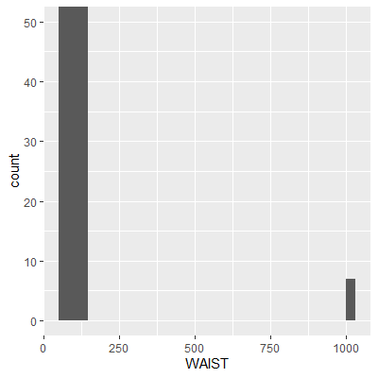
변수에 관한 설명
가설 검정
정리 및 결론
3.
데이터 전처리 과정
이상치 처리 - 허리둘레

Slide 13
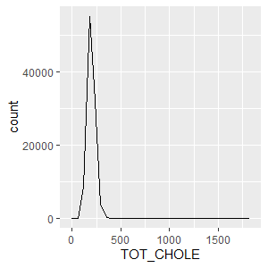
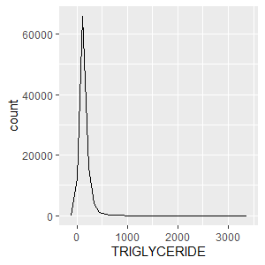
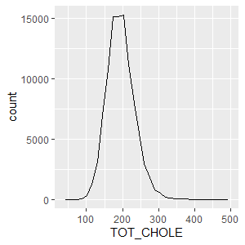
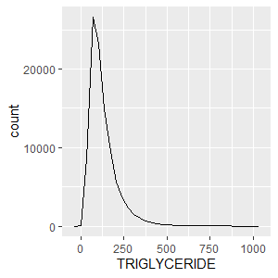
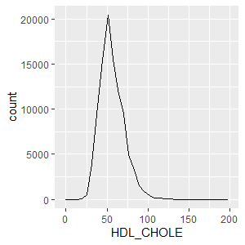
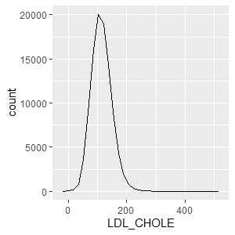
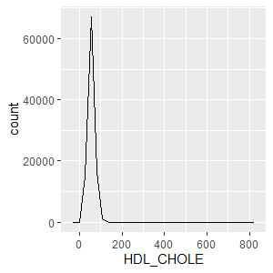
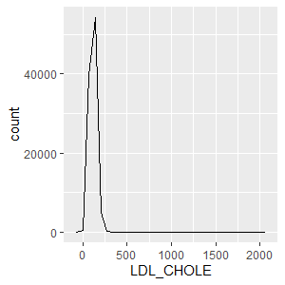
변수에 관한 설명
가설 검정
정리 및 결론
3.
데이터 전처리 과정
이상치 처리

Slide 14
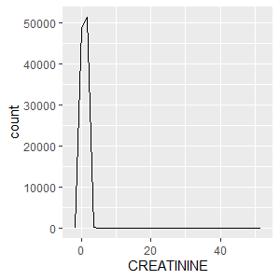
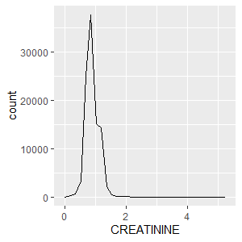
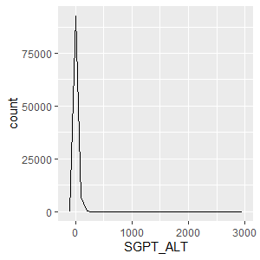
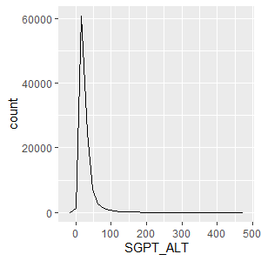
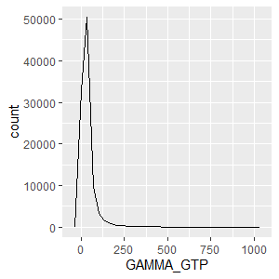
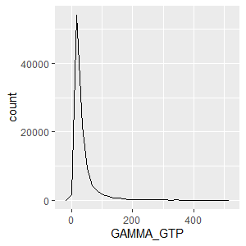
변수에 관한 설명
가설 검정
정리 및 결론
3.
데이터 전처리 과정
이상치 처리

Slide 15
변수에 관한 설명
가설 검정
정리 및 결론
3.
데이터 전처리 과정
이상치 처리 - 음주여부
## # A tibble: 13 x 3 ## # Groups: HCHK_YEAR [5] ## HCHK_YEAR DRK_YN count ## <dbl> <dbl> <int> ## 1 2013 0 10165 ## 2 2013 1 9832 ## 3 2013 NA 3 ## 4 2014 0 9936 ## 5 2014 1 10035 ## 6 2014 NA 29 ## 7 2015 0 10087 ## 8 2015 1 9888 ## 9 2015 NA 26 ## 10 2016 NA 19999 ## 11 2017 0 10069 ## 12 2017 1 9921 ## 13 2017 NA 10

Slide 16
Contents 02
가설 검정

Slide 17
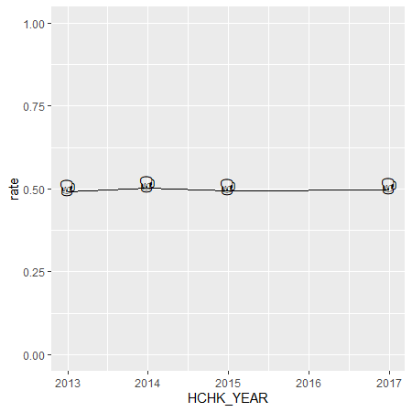
변수에 관한 설명
가설 검정
정리 및 결론
1.
음주 변수에 관한 가설 검정
가설 1. 연도에 따른 음주자의 수가 감소할 것이다.
연도에 따른 음주자의 비율은 큰 차이를 보이지 않는다.
50%의 비율을 유지하고 있다.

Slide 18
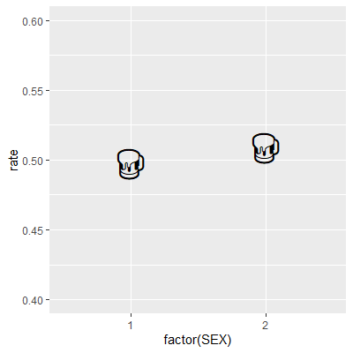
변수에 관한 설명
가설 검정
정리 및 결론
1.
음주 변수에 관한 가설 검정
가설 2. 음주는 남성 비율이 더 높을 것이다.
전체 음주 비율은 여자가 더 높다.
남자
여자

Slide 19
변수에 관한 설명
가설 검정
정리 및 결론
1.
음주 변수에 관한 가설 검정
가설 3. 혈청 지오티와 감마 지티피 이상치는 음주자가 많을 것이다.
혈청지오티 종류 | 차이점 | 공통점
혈청 GOT AST | 간세포 이외에 심장, 신장, 뇌, 근육 등에도 존재하는 효소 | 간기능을 나타내는 혈액 검사상의 수치 손상을 받는 경우 농도가 증가함 정상치: 0~40IU/L
혈청 GOT ALT | 주로 간세포 안에 존재하는 효소
감마 GTP | 간 내의 쓸개관에 존재하는 효소 | 정상치: 여성 8~35IU/L 남성 11~63IU/L

Slide 20
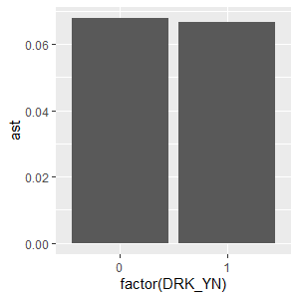
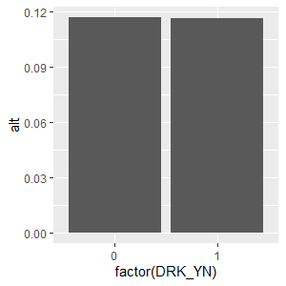
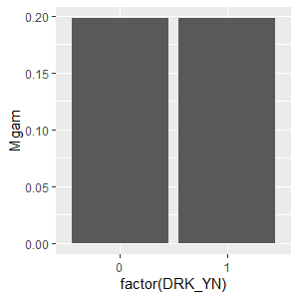
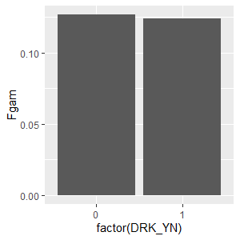
변수에 관한 설명
가설 검정
정리 및 결론
1.
음주 변수에 관한 가설 검정
가설 3. 혈청 지오티와 감마 지티피 이상치는 음주자가 많을 것이다.
혈청 GOT AST
혈청 GOT ALT
감마 GTP (남성)
감마 GTP (여성)
음주여부와 혈청지오티, 감마지티피 수치의 이상 여부는 연관이 없어보인다.
오히려 음주자가 이상치의 비율이 더 낮다.

Slide 21



변수에 관한 설명
가설 검정
정리 및 결론
2.
흡연 변수에 관한 가설 검정
비흡연자 : 1
흡연을 끊은 자 : 2
흡연자 : 3

Slide 22
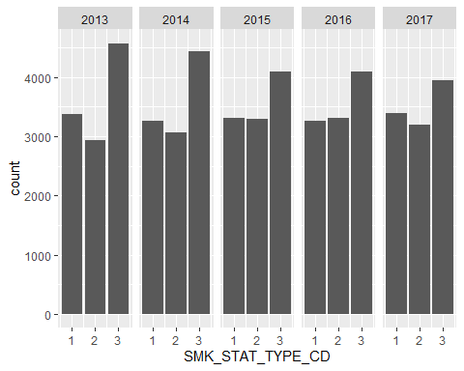
변수에 관한 설명
가설 검정
정리 및 결론
2.
흡연 변수에 관한 가설 검정
가설 1. 흡연자의 수가 점차 감소할 것이다.
남성의 경우
해가 지남에 따라 흡연자는 줄어들고
금연자는 늘어나는 것을 볼 수 있다.

Slide 23
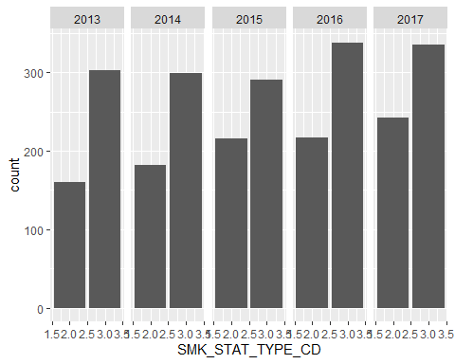
변수에 관한 설명
가설 검정
정리 및 결론
2.
흡연 변수에 관한 가설 검정
가설 1. 흡연자의 수가 점차 감소할 것이다.
여성의 경우 비흡연자의 수가 현저히 많아
비흡연자를 제외하고 그렸다.
해가 지남에 따라 흡연자와 금연자 모두
늘어나는 것을 볼 수 있다.

Slide 24
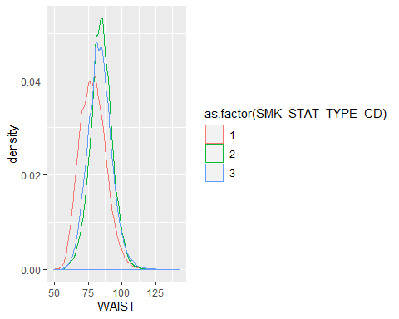
변수에 관한 설명
가설 검정
정리 및 결론
2.
흡연 변수에 관한 가설 검정
가설 2. 흡연자의 허리둘레(복부비만)가 클 것이다.
비흡연자에 비해 흡연자와 금연자의 허리둘레가
큰 경향을 보인다.
흡연 습관이 복부비만으로
이어진다는 것을 알 수 있다.
WAIST : 허리둘레

Slide 25
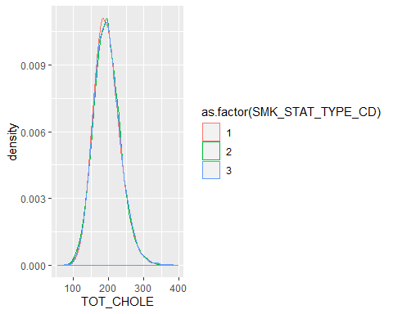
변수에 관한 설명
가설 검정
정리 및 결론
2.
흡연 변수에 관한 가설 검정
가설 3. 흡연자의 콜레스테롤 수치가 높을 것이다.
흡연자의 콜레스테롤 수치가 높을 것이라고
예상하였으나, 분포가 거의 같게 나타났다.
흡연과 콜레스테롤 수치는 관련이 없다.
TOT_CHOLE :
총 콜레스테롤 수치

Slide 26
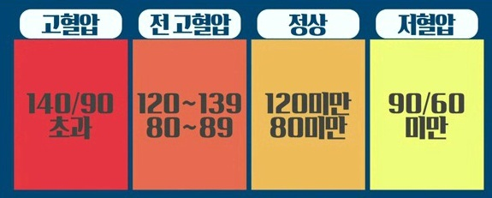
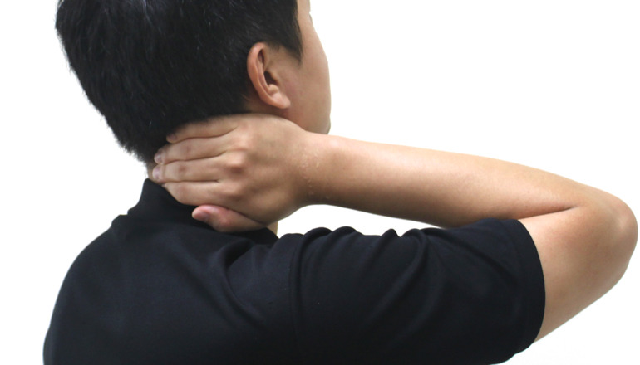
변수에 관한 설명
가설 검정
정리 및 결론
3.
혈압 변수에 관한 가설 검정
고혈압은 수축기 혈압(BP_HIGH)이 140 이상, 이완기 혈압(BP_LWST)이
90 이하일 때 (한국의 고혈압 기준치)로 설정하였다.
새로운 변수 HBP에 고혈압인 경우를 1, 고혈압이 아닌 경우를 0으로 저장하였다.

Slide 27
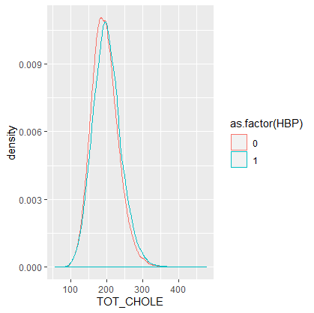
변수에 관한 설명
가설 검정
정리 및 결론
3.
혈압 변수에 관한 가설 검정
가설 1. 고혈압자의 콜레스테롤 수치가 높을 것이다.
고혈압인 경우 콜레스테롤 수치가
약간 더 높은 것으로 보인다.
TOT_CHOLE :
총 콜레스테롤 수치

Slide 28
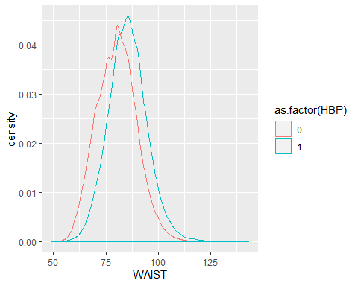
변수에 관한 설명
가설 검정
정리 및 결론
3.
혈압 변수에 관한 가설 검정
가설 2. 고혈압자의 허리둘레(복부비만)가 클 것이다.
고혈압자의 허리둘레가
큰 경향을 보인다.
복부비만이 고혈압을 유발할 가능성을
높인다는 것을 알 수 있다.
WAIST : 허리둘레

Slide 29
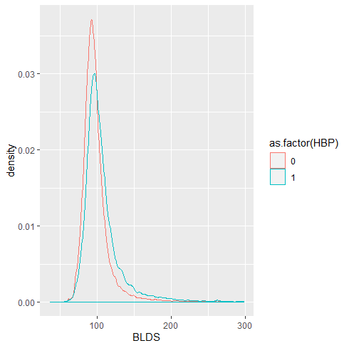
변수에 관한 설명
가설 검정
정리 및 결론
3.
혈압 변수에 관한 가설 검정
가설 3. 고혈압자의 혈당이 높을 것이다.
고혈압자의 공복 혈당이 더 높은 경향을 보인다.
혈당이 높으면 고혈압일 가능성이
더 크다는 것을 알 수 있다.
BLDS : 공복 혈당

Slide 30



변수에 관한 설명
가설 검정
정리 및 결론
4.
혈당 변수에 관한 가설 검정
당뇨병 진단
정상
당뇨병 전단계
당뇨병
공복혈당 < 110
110 ≤ 공복혈당 ≤ 125
126 ≤ 공복혈당

Slide 31
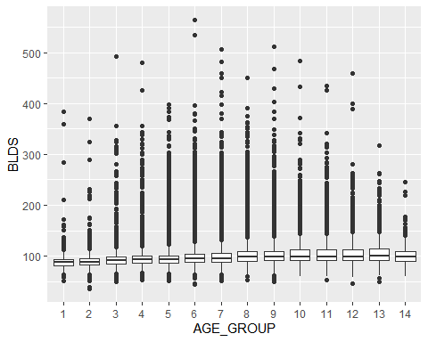
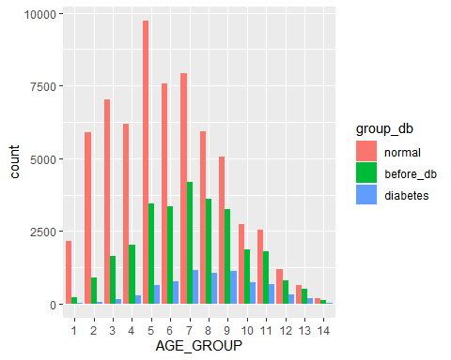
변수에 관한 설명
가설 검정
정리 및 결론
4.
혈당 변수에 관한 가설 검정
가설1. 연령이 증가할수록 당뇨병 발병률이 증가할 것이다.
연령이 증가할수록 공복혈당 수치가 증가한다.
연령이 증가할수록 당뇨병 발병률이 증가한다.

Slide 32
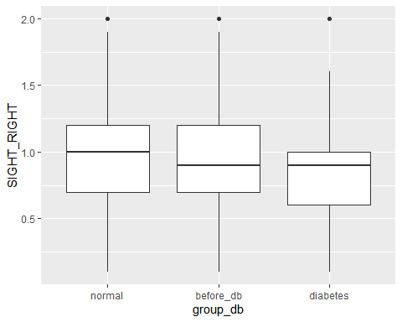

변수에 관한 설명
가설 검정
정리 및 결론
4.
혈당 변수에 관한 가설 검정
가설2. 당뇨병이 진행될수록 시력이 나빠질 것이다.
시력이 나빠진 원인이
오로지 당뇨병 때문일까?
당뇨병이 진행될수록 시력이 나빠진다.

Slide 33
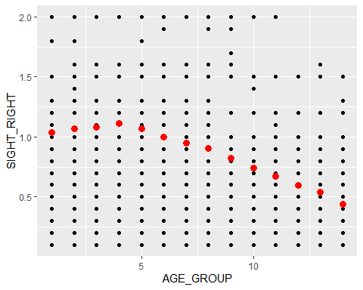
변수에 관한 설명
가설 검정
정리 및 결론
4.
혈당 변수에 관한 가설 검정
가설3. 나이가 들수록 시력이 나빠질 것이다.
시력
?
당뇨병
연령
나이가 들수록 시력이 나빠진다.

Slide 34
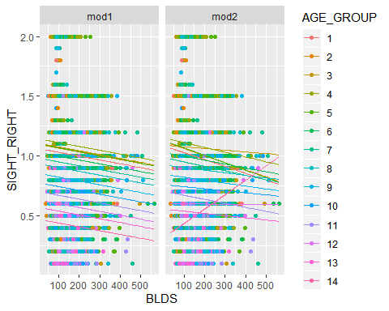
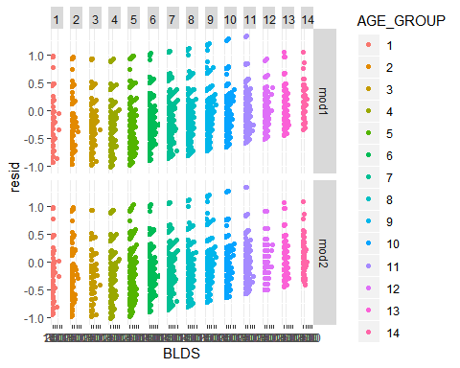
변수에 관한 설명
가설 검정
정리 및 결론
4.
혈당 변수에 관한 가설 검정
가설4. 당뇨병이 진행되고 나이가 들수록 시력이 나빠질 것이다.
당뇨병과 나이는 상호작용을 한다.
당뇨병과 연령 효과를 제거한 잔차는
랜덤하지 않다.

Slide 35





변수에 관한 설명
가설 검정
정리 및 결론
5.
대사증후군 변수에 관한 가설 검정
대사증후군이란?
혈압, 허리둘레, 중성지방, HDL 콜레스테롤, 공복혈당 기준 중 세 가지 이상 이상치

Slide 36
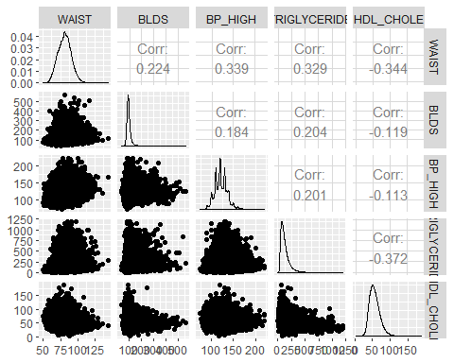
변수에 관한 설명
가설 검정
정리 및 결론
5.
대사증후군 변수에 관한 가설 검정
가설1. 대사증후군 변수들간의 상관성이 존재할 것이다.
허리둘레, 공복혈당, 혈압, 중성지방은
양의 상관관계를 가진다.
HDL 콜레스테롤은 나머지 변수들과
음의 상관관계를 가진다.

Slide 37
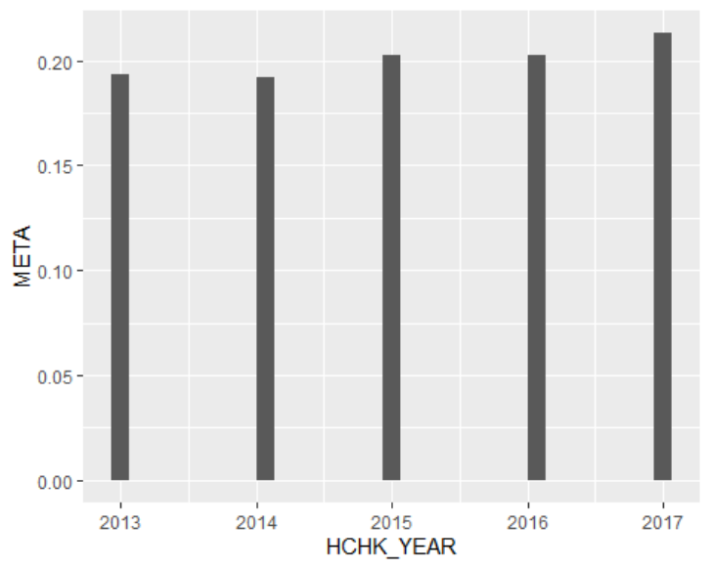
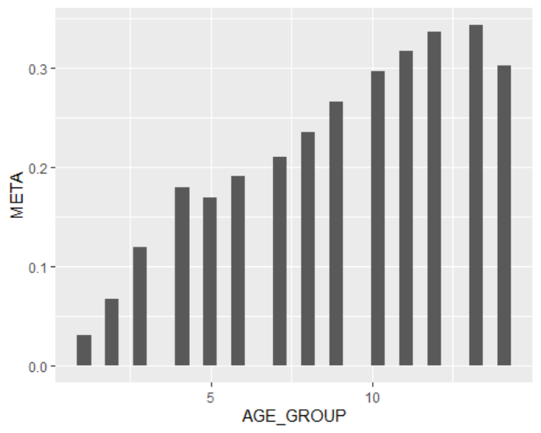
변수에 관한 설명
가설 검정
정리 및 결론
5.
대사증후군 변수에 관한 가설 검정
가설 2. 대사증후군이 해가 지남에 따라, 나이가 증가할 수록 발병률이 증가할 것이다.
해가 지남에 따라 대사증후군 발병률이 증가한다.
나이가 증가함에 따라 대사증후군 발병률이 증가한다.

Slide 38
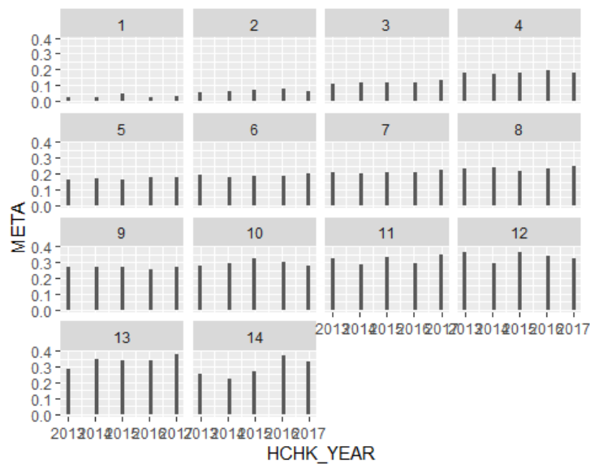
변수에 관한 설명
가설 검정
정리 및 결론
5.
대사증후군 변수에 관한 가설 검정
가설 2. 대사증후군이 해가 지남에 따라, 나이가 증가할 수록 발병률이 증가할 것이다.
해가 지남에 따라 나이대별 대사증후군 발병률은 큰 차이를 보이지 않는다.
하지만, AGE_GROUP가 14인 경우 2016년과 2017년에 큰 증가가 있음을 확인할 수 있다.

Slide 39
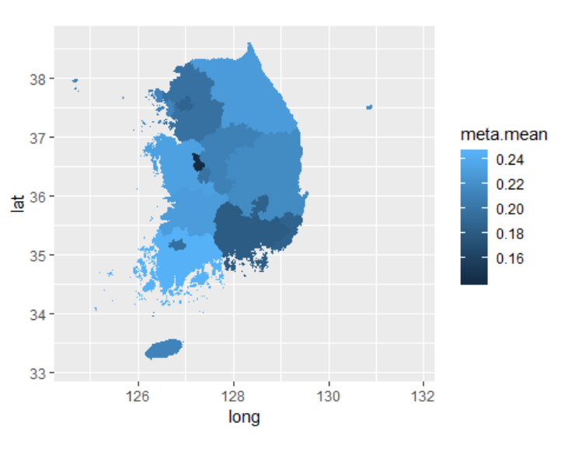
변수에 관한 설명
가설 검정
정리 및 결론
5.
대사증후군 변수에 관한 가설 검정
가설 3. 대사증후군 발병률의 지역간 차가 존재할 것이다.
지역에 따라 대사증후군 발병률의 차이가 존재한다.
지역에 따른 평균 연령대 차이에 의한 것인가? 혹은 단지 지역 특성에 따른 차이인가?

Slide 40
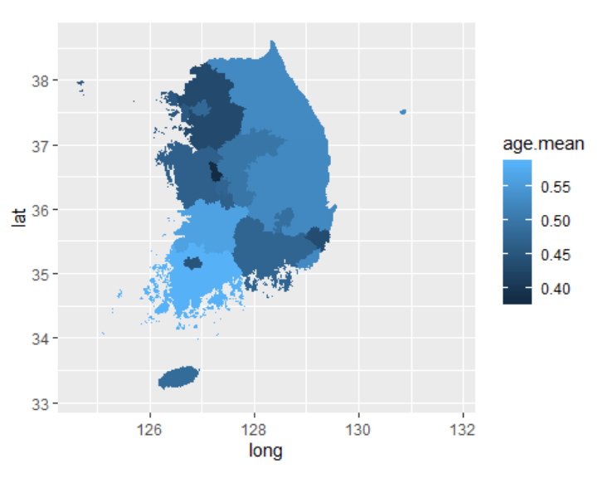
변수에 관한 설명
가설 검정
정리 및 결론
5.
대사증후군 변수에 관한 가설 검정
가설 3. 대사증후군 발병률의 지역간 차가 존재할 것이다.
나이대별 평균이 전체 평균보다 높은 시점인 AGE_GROUP 7 이상을 1, 아닌 경우를 0으로 할 때의 시도별 평균 나이와 시도별 발병률 차이를 봄
전반적으로 나이 평균과 대사증후군 발병률 평균이 비슷하나,
나이 평균에 비교해서 대사증후군 발병률이 높은 곳은 경기도, 충청남도,강원도,울산 지역이고, 대사증후군 발병률이 낮은 곳은 서울,부산이다.
따라서 나이대에 따른 차이도 있지만 지역간 차이 역시 존재함을 알 수 있다.

Slide 41
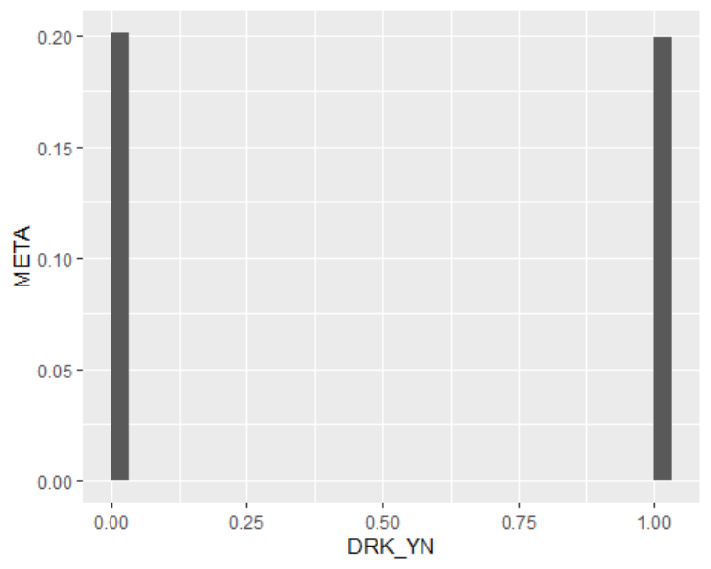
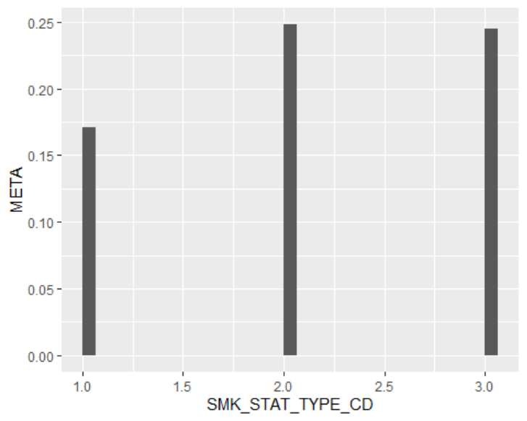
변수에 관한 설명
가설 검정
정리 및 결론
5.
대사증후군 변수에 관한 가설 검정
가설 4. 흡연 시, 음주 시 대사증후군 발병률이 더 클 것이다.
음주 여부 따른 대사증후군 발병률의 차이가 없다.
흡연을 했던 자와 흡연자의 경우 비흡연자에 비해 대사증후군 발병률이 높다.

Slide 42
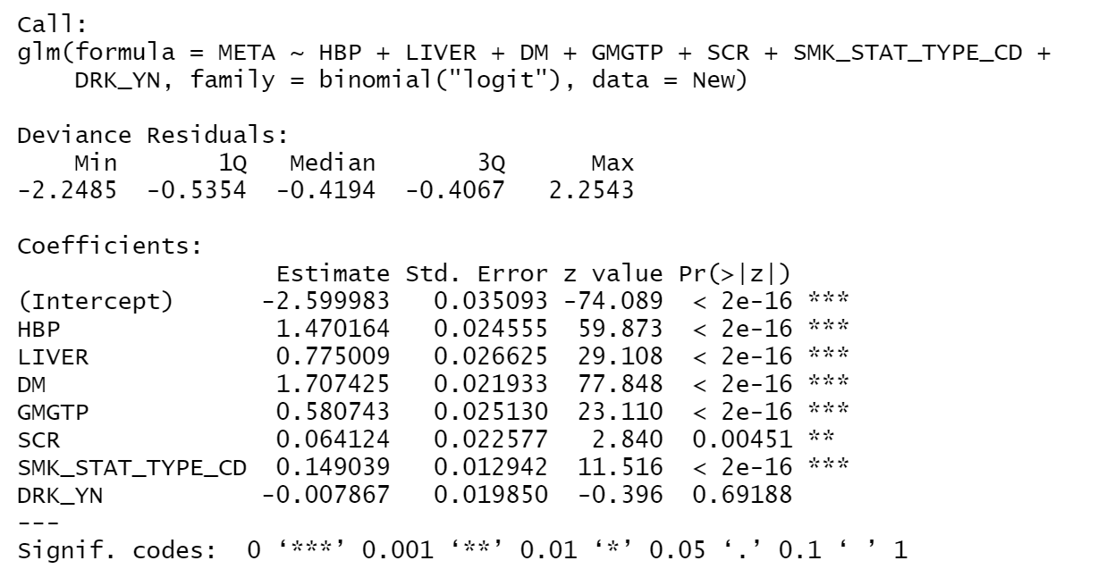
변수에 관한 설명
가설 검정
정리 및 결론
5.
대사증후군 변수에 관한 가설 검정
대사증후군 발병률 예측에 유의한 변수 확인
그래프와 동일하게, 음주 여부와 관련된 변수를 제외한 고혈압, 간 건강, 당뇨병, 근육량과 연관이 있음을 확인할 수 있다.

Slide 43
Contents 03
정리 및 결론

Slide 44
변수에 관한 설명
가설 검정
정리 및 결론
1.
변수 간의 연관성 확인
음주
X
고연령
간 건강
(AST,ALT,GLP)
X
공복혈당
허리 둘레
낮은 시력
대사증후군
고혈압
콜레스테롤
X
흡연

Slide 45
Q&A

